Slide 1
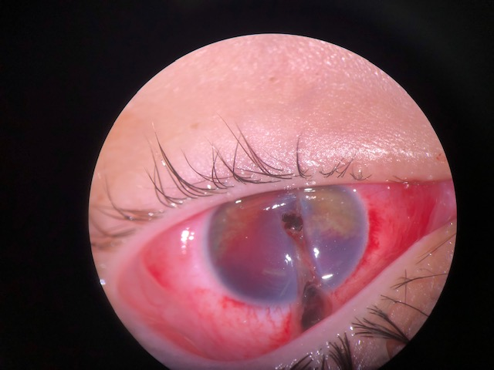
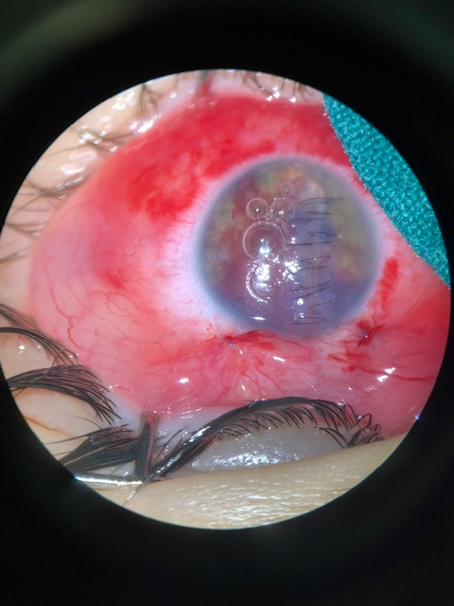
Universidade Federal do Rio de Janeiro
Hospital Universitário Clementino Fraga Filho
Departamento de Otorrinolaringologia e Oftalmologia
PERFURAÇÃO OCULAR TRAUMÁTICA COM MANGUEIRA DE CALIBRAGEM DE PNEU
Karolyna Andrade de Carvalho, Nabila Terra Demachki, João Carlos Dominice, Elisa Silvano, Lara Ferraro Diniz
Introdução
leucoma inferior e pontos bem coaptados. Com 1 mês de pós operatório, OE apresentava AV corrigida de 20/25, pupila isocóricas e fotorreagentes, CA formada, leucoma inferior devido a área da sutura, pressão intraocular e mapeamento de retina sem alterações.
O trauma ocular é uma causa importante de cegueira unilateral. É mais freqüente em crianças e adultos jovens, causado principalmente por objetos metálicos acometendo a junção córneo-escleral. As perfurações do globo ocular podem causar incapacidade funcional e ter mal prognóstico visual, apesar das novas técnicas microcirúrgicas.
A
Figuras
Métodos
B
O estudo do caso foi realizado por meio da descrição da história clínica, exame oftalmológico, procedimentos e evolução clínica.
Resultados
A
B
C
Paciente masculino, 29 anos, frentista, procurou emergência oftalmológica 4 horas após trauma em olho esquerdo (OE) com mangueira de calibragem de pneus, referindo dor, fotofobia e sensação de corpo estranho em OE. À ectoscopia apresentava ferida extensa em face, incluindo órbita esquerda. Acuidade visual (AV) de 20/25 em olho direito (OD) e vultos em OE. À biomicroscopia de OE apresentava hiperemia pericerática, câmara anterior (CA) média com discreta fibrina, lesão transversal inferior na córnea estendendo até esclera (Figura 1), medindo 4,2 mm, pupila midriatica, hifema em metade da CA e seidel positivo. A fundoscopia do OE foi dificultada pelo hifema e edema de córnea. O exame oftalmológico de OD não possuía alterações. O exame ecográfico bidimensional demonstrou picos de pequena e média refletividade em câmara vítrea localizado em região temporal posterior do OE. Observou-se a retina aplicada e ausência de corpo estranho. O paciente foi submetido à ceratoesclerorrafia (Figura 2) e lavagem da CA, sob anestesia e administração de cefalosporina de 1ª geração. No pós operatório imediato, foi prescrito quinolona, corticoide tópico e lubrificante ocular, evoluindo sem queixas. Durante o acompanhamento apresentou dor, midríase e reação de CA sugerindo uveíte traumática. Neste momento, o antibiótico foi suspenso e prescrito atropina 1% e dexametasona. Após três semanas evoluiu com melhora do quadro,
Figura 1: Biomicroscopia de olho apresentando hiperemia pericerática, lesão transversal inferior na córnea estendendo até esclera, pupila midriatica, hifema em metade da câmara anterior.
A
B
C
Figura 2: Ceratoesclerorrafia
Conclusão
O caso relatado condiz com o perfil das vítimas de trauma ocular da literatura: jovem, masculino, com objeto metálico causando perfuração córneo-escleral. Evoluiu favoravelmente, com recuperação da integridade ocular, AV e sem infecções graves. O trauma ocular aberto é uma emergência oftalmológica de alta gravidade, porém em sua maioria é evitável, sendo importante esforços para prevenção do mesmo.

